Slide 1
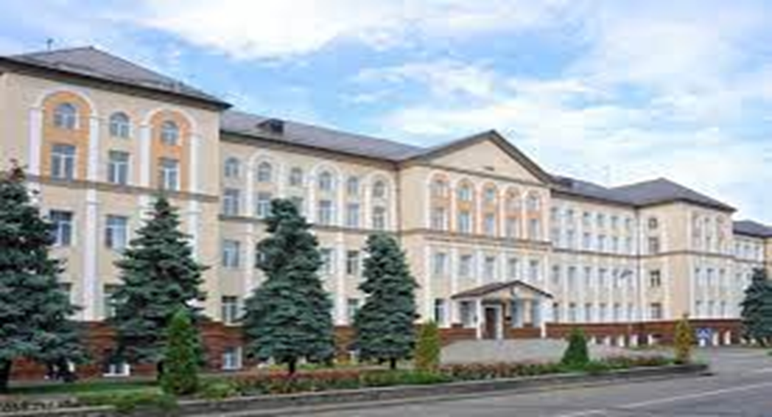
Устаткування закладів готельно-ресторанного господарства
Лекція 11
Жарильно-пекарське устаткування

Slide 2
План
Характеристика основних способів смаження і випікання
Класифікація жарильних апаратів
Будова та принцип роботи сковорід
Фритюрниці
Жарильні і пекарські шафи та конвектомати
Жарильне обладнання з інфрачервоним нагріванням

Slide 3
1. Характеристика основних способів смаження і випікання
Жарильні апарати відносяться до основних типів теплових апаратів, які застосовують практично у всіх закладах ресторанного господарства і здійснюють доведення виробів до кулінарної готовності. Крім смаження і випікання, жарильні апарати можна використовувати для запікання, тушкування, пасерування та припускання.
Жарильно-пекарське устаткування забезпечує проведення процесів смаження, випікання, тушкування за рахунок дії на продукти проміжних технологічних середовищ (повітря, пароповітряна суміш, жир, соуси), нагрітих на робочих поверхнях чи в робочих об’ємах апаратів до температури 150…300° С.
Технологічна сутність процесу смаження і випікання – доведення продуктів до стану кулінарної готовності.

Slide 4
Процес смаження здійснюється такими основними
способами:
на нагрітій поверхні; дане нагрівання проводиться за присутності невеликої кількості харчового жиру або без нього. Тонкий шар жиру слугує проміжним теплоносієм і обмежує температуру нагрівальної поверхні, чим пом'якшує жорсткий тепловий вплив;
в середовищі конвекцією;
під впливом
нагрітого повітря з природною чи штучною
жорсткого опромінення поверхні продукту
інфрачервоними променями;
методом конвективного нагрівання у великій кількості жиру (фритюрі) при високих температурах (150…190 ⁰ С).

Slide 5
Класифікація жарильно-пекарського устаткування
1. За технологічним призначенням:
- апарати, що здійснюють смаження виробів безпосередньо на нагрітій поверхні з одностороннім (сковороди, апарати для смаження млинців) і двостороннім нагріванням (вафельниці, притискні грилі);
апарати, призначені для смаження виробів у великій кількості жиру (фритюрниці);
апарати для теплової обробки виробів у середовищі з вимушеним чи природнім рухом гарячого повітря (жарові та пекарські шафи, конвектомати);
апарати, які використовують для теплової обробки інфрачервоне випромінювання (грилі, шашличниці, тостери)
2. За способом з’єднання з навколишнім середовищем апарати бувають:
−відкриті
−закриті;
−герметичні (для смаження при підвищеному тиску)
3. За видом жарильної поверхні:
−з рівною поверхнею;
−з ребристою чи фігурною поверхнею
4. За способом установки апарати є:
−переносні (встановлюються на столі);
−пересувні;
−стаціонарні (встановлюють на індивідуальній основі, станині, універсальній підставці чи фермі)

Slide 6
3. Будова та принцип роботи сковорід
Сковороди призначені для смаження на нагрітій поверхні м'яса, риби, птиці та інших продуктів, а також для пасерування, тушкування і припускання. До сковорід відносяться і апарати з двостороннім нагріванням, які використовують для випікання виробів з тіста (вафель, печива) або смаження скибочок ковбаси, хліба, сосисок тощо (вафельниці, контактні грилі).
На одній з опор сковороди (частіше на лівій) розміщують органи керування, а на іншій – механізм для перекидання чаші. Сковороди періодичної дії призначені для виробництва широкого асортименту виробів. Вони можуть працювати за допомогою електричного та газового обігрівання. Робоча поверхня чаші може мати пряме або непряме обігрівання (за допомогою проміжного теплоносія, який знаходиться в сорочці). Можливе централізоване постачання високотемпературного теплоносія до сковороди.
Сковороди відносяться до апаратів з плоскою жарильною поверхнею, і як правило, мають одну робочу камеру, але можуть бути і двокамерні (на спільній станині встановлюють дві чаші) або двосекційні (жарильна поверхня поділена перегородкою).
Сковороди періодичної дії. Складаються з робочої камери (чаші), яка має вигляд циліндра або короба, теплової ізоляції, облицювання, сорочки з проміжним теплоносієм (якщо це передбачено конструкцією), теплогенеруючого пристрою, станини.
В сковородах зазвичай здійснюється ручне ступеневе регулювання режимів. Температура робочого середовища повинна забезпечувати швидке утворення скоринки на поверхні, що зменшить втрати маси. Форма жарильної поверхні кругла або прямокутна з площею 0,18…0,5 м², глибина чаші 0,15 м, а місткість 30…90 дм³. На фронтальній частині чаші передбачено носик для зливання рідини та жиру

Slide 7
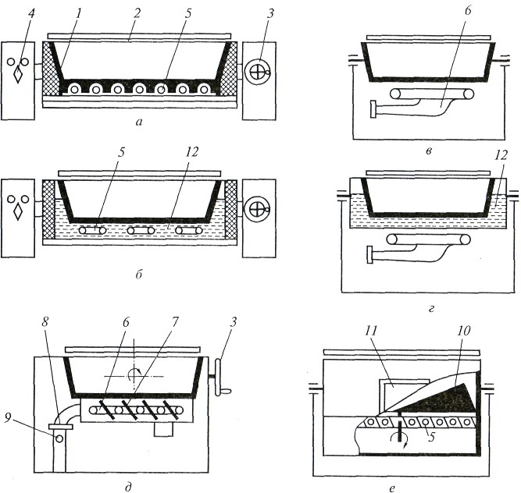
Принципові схеми сковорід періодичної дії
а, б – електричні з прямим і непрямим обігріванням чаші; в, г – газові з прямим і непрямим обігріванням чаші; д – газова з прямим ІЧ обігріванням чаші; е – електрична з мішалкою для пасерування; 1 – чаша; 2 – кришка; 3 – штурвал поворотного черв'ячного редуктора; 4 - перемикач потужності; 5 – електронагрівачі; 6 – газовий пальник; 7 – керамічні ІЧ-випромінювачі; 8 – канал для відведення диму; 9 – заслінка; 10 – лопатева мішалка; 11 – завантажувальний отвір; 12 – проміжний теплоносій (мінеральне масло)

Slide 8
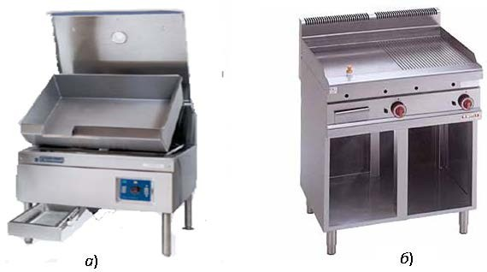
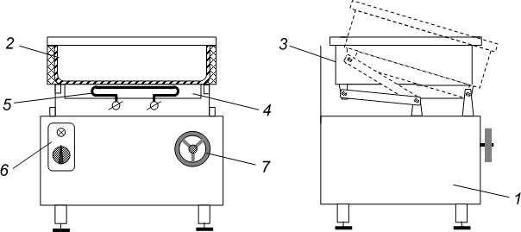
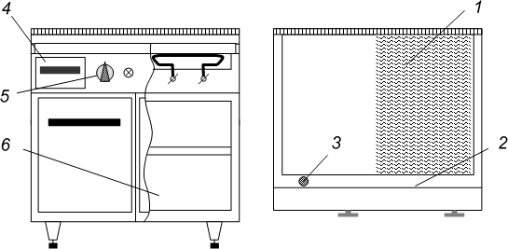
Зовнішній вигляд сучасних сковорідок:
а) перекидні класична сковорода (жаровня), б) комбінована поверхня для смаження
Схема перекидної сковороди
Схема комбінованої жарильної поверхні

Slide 9
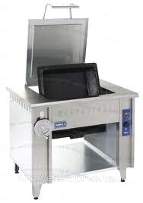
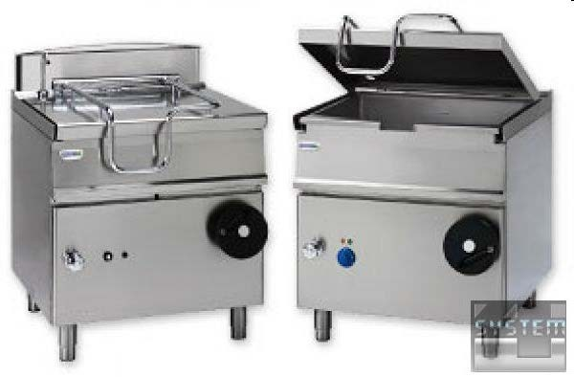
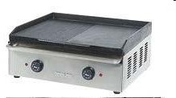
Температура жарильної поверхні чаші регулюється в
межах від 20 до 300 °С, що дозволяє чаші сковорід
використовувати не лише для смаження, але і в якості марміту.
В сковородах зі з’ємними чашами останні для зливання жиру і для миття чаші знімаються вручну.

Slide 10
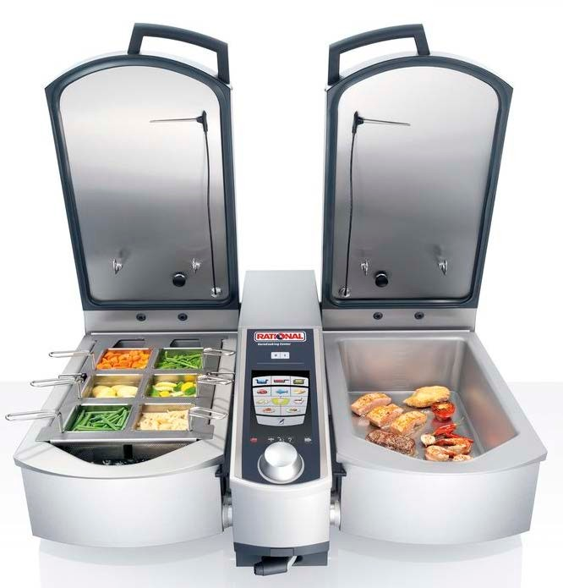
Багатофункціональна сковорода RATIONAL VarioCooking Center (VCC) 112T

Slide 11
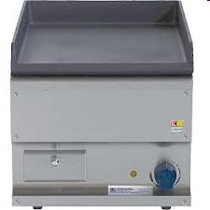
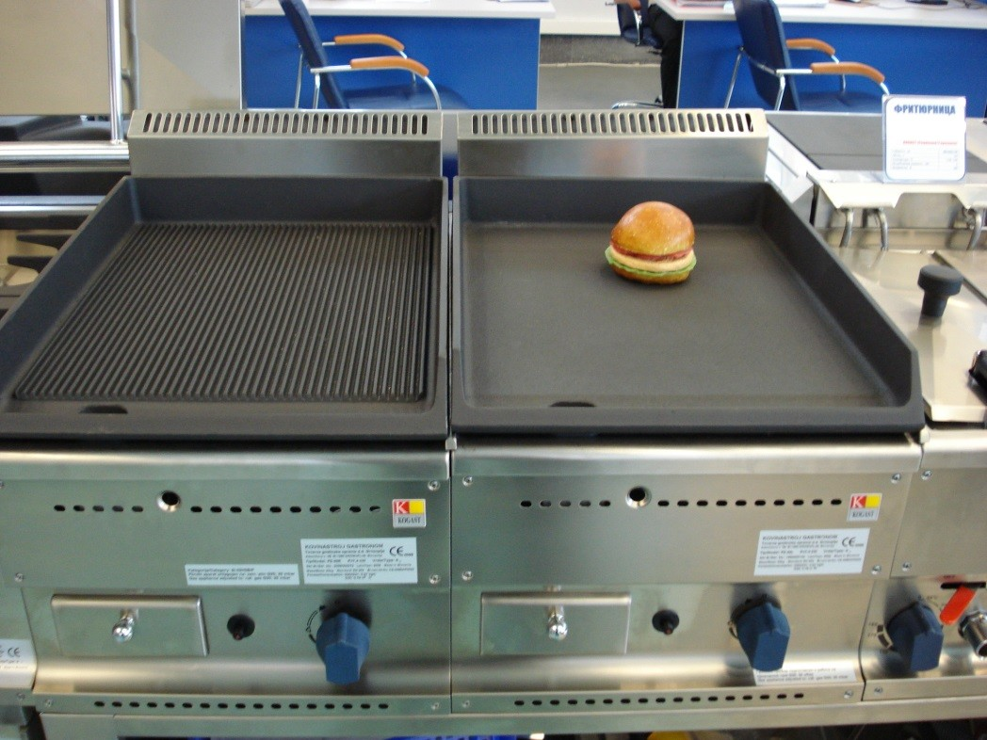
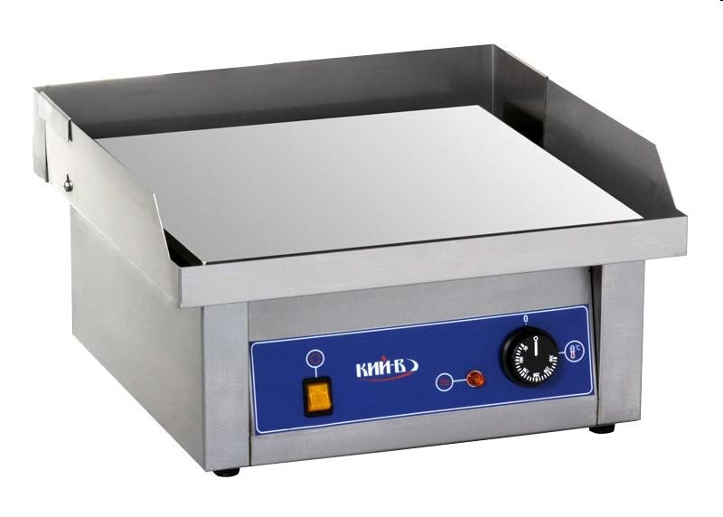
Сковороди з дренажним зливанням жиру
Такі сковороди ще мають назву – плита контактного смаження чи жарова поверхня

Slide 12
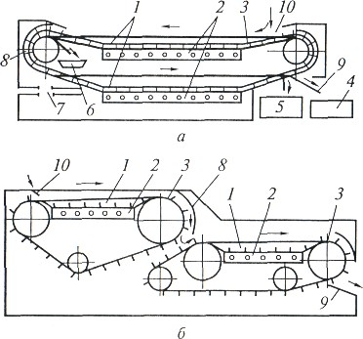
Сковороди безперервної дії. В цих апаратах вироби переміщуються по жарильній поверхні, заповненій невеликою кількістю жиру, за допомогою транспортуючих пристроїв (рис. 8.2). Конструкція транспортерів повинна забезпечувати своєчасне перевертання виробів.
Робочі камери таких апаратів відкриті. Форма жарильної поверхні залежить від конструкції транспортуючого пристрою. Практично всі апарати мають одну робочу камеру, де може бути декілька зон. Робочі поверхні зон можуть знаходитись на одному рівні (рис. 8.2, а) або на різних рівнях (рис. 8.2, б).
Принципові схеми сковорід безперервної дії
а – апарат з одним транспортером; б
– апарат з двома транспортерами; 1
– жарильні поверхні; 2 – електронагрівачі; 3 – пластинчаті транспортери; 4 – бункер для готової продукції; 5, 6 – бункери для збору крихти; 7 – механізм підйому та нахилу чаші; 8 – пристрій для перевертання виробів; 9 – лоток; 10
– зона завантаження

Slide 13
4. Фритюрниці
Фритюрниці є спеціалізованим жарочним обладнанням для смаження у фритюрі. Особливістю смаження у фритюрі є те, що продукт повністю занурюється в гарячий харчової жир з температурою не вище 180 0С. Це призводить до швидкого нагріву і утворення скоринки по всій поверхні продукту. Одночасно в поверхневому шарі починає інтенсивно випаровуватися волога. Новоутворена скоринка і більш висока температура жиру виключає перехід вологи і пари за межі продукту. Тому, під дією надлишкового тиску вони починають переміщатися всередину продукту, що забезпечує досить швидкий і рівномірний нагрів. Швидкий нагрів і освіту скоринки, мінімальні втрати поживних речовин є головними достоїнствами смаження у фритюрі. Тому жарка у фритюрі є одним з основних способів теплової обробки на підприємствах швидкого харчування.
Разом з тим, цей спосіб має і ряд серйозних недоліків. По-перше, при нагріванні харчового жиру різко зростає його схильність до окислення киснем повітря, що призводить до утворення продуктів окислення, шкідливих для здоров'я людини. Особливо інтенсивно ці процеси починають протікати при температурі нагріву жиру понад 200 0С. Тому жарка у фритюрі повинна протікати при температурі жиру не вище 180 0С. По-друге, внаслідок високої температури фритюру відбувається швидке нагрівання і обвуглювання дрібних частинок продукту, що знаходяться на його поверхні або відокремилися від нього. Обвуглені частинки містять канцерогени, що викликають онкологічні захворювання. Тому необхідно стежити за станом фритюрного жиру і періодично проводити його заміну. Зовнішніми ознаками погіршення якості жиру є його потемніння і поява характерного запаху. Термін експлуатації разової порції жиру не повинен перевищувати 40 годин.

Slide 14
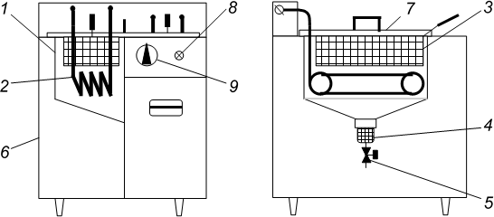
Основу фритюрниць періодичної дії становить смаження камера 1, яка в сучасному обладнанні є суцільнометалеву ванну з листової нержавіючої сталі з конічним дном. Усередині ванни електричної фритюрниці встановлені знімні для зручності обслуговування ТЕНи 2, які ділять обсяг ванни на гарячу і холодну зони. У гарячу зону після розігріву жиру встановлюють сітчасту корзину 3 з продуктом Гаряча зона розташовується над поверхнею активної довжини ТЕНів. Її утворення зумовлене тим, що з підвищенням температури фритюрного жиру зменшується його щільність і в'язкість, що супроводжується переміщенням гарячих шарів в верхню частину ванни. Одночасно з цим, більш важкі холодні шари жиру витісняються в нижню частину ванни, утворюючи під ТЕНами холодну зону. Під час смаження частки продукту, відокремившись від основної маси, швидко проходять менш в'язку і щільну гарячу зону і, не встигнувши обвуглитися, осідають в холодній зоні, температура якої не повинна перевищувати 90 ⁰С. Таким чином, використання професійних фритюрниць дозволяє значно знизити вміст шкідливих для людини речовин у виробах, виготовлених у фритюрі.

Slide 15
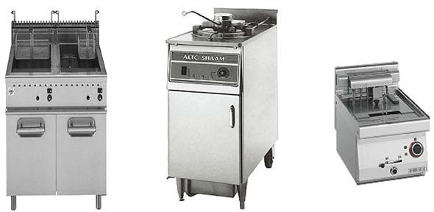
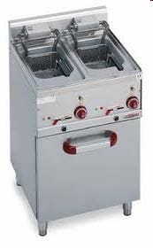
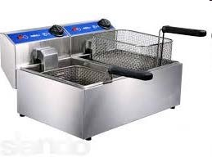
Зовнішній вигляд сучасних фритюрниць: а) підлогова електрична фритюрниця з двома ваннами, б) електрична фритюрниця під тиском, в) настільна фритюрниця

Slide 16
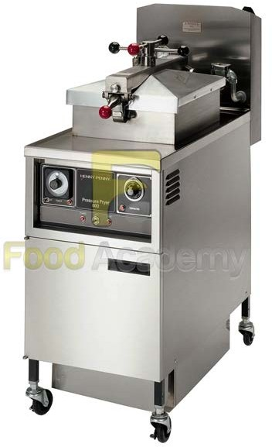
Фритюрниця під тиском
10 запрограмованих режимів приготування
Передбачається програмування включення/виключення тиску
Вбудована система фільтрації
Автоматичний клапан скидання тиску
Сигнал про завершення приготування

Slide 17
5. Жарильні і пекарські шафи та конвектомати
Жарильні та пекарські шафи призначені для запікання і смаження м'ясних, рибних і овочевих страв: випічки кондитерських, борошняних кулінарних і дрібноштучних хлібобулочних виробів на підприємствах харчування. В даний час в основному експлуатуються електричні, рідше газові шафи. В окремих випадках використовується устаткування, що працює на рідкому паливі. За способом обігріву ця група відноситься до теплового обладнання з контактним нагріванням за рахунок безпосередньої взаємодії продукту з гарячим повітрям. Залежно від принципу нагріву вони діляться на статичні і конвекційні.
Статичні жарочні і пекарні шафи
У статичних жарочних і пекарних шафах нагрів продукту відбувається при природній циркуляції повітря. Головною відмінністю жарочних і пекарних шаф один від одного є форма і розміри робочих камер. В основному це пов'язано з призначенням і формою самих виробів. У жарочних шафах можна випікати і смажити такі великі вироби, як окосту, індичку і т.д. Тому робоча камера таких шаф більше по висоті (близько 300мм), ніж пекарних (близько 200). Разом з тим, в робочих камерах жарочних шаф є направляючі, які дозволяють встановлювати кілька листів (зазвичай 2-3) при смаженні малогабаритних виробів і таким чином максимально використовувати робочий об'єм камер. Тому, жарочні шафи є більш універсальними, але поступаються пекарним по ефективності нагріву.

Slide 18
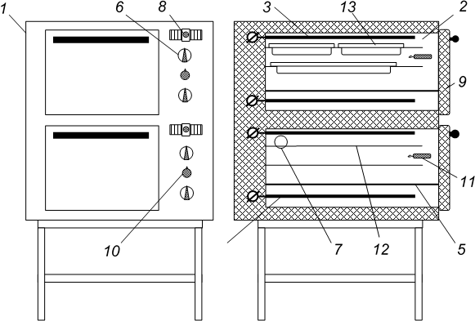
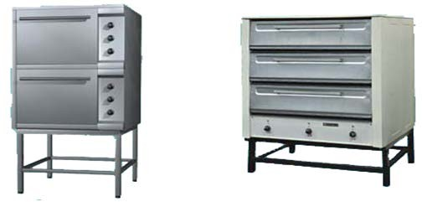
Конструкція жарочних і пекарних шаф складаються з тонкостінного металевого корпусу 1, всередині якого розташована одна або кілька робочих камер 2. Простір між корпусом і робочими камерами, а також між камерами заповнений теплоізоляційним матеріалом. Усередині камер електричних шаф розташовані дві групи ТЕНів - верхні 3 і нижні 4. У кожній групі жарочних шаф зазвичай знаходиться по три ТЕНа, пекарних шафах - до 6 і більше. Над нижніми ТЕНами встановлюється подовий лист 5, який виконує роль ІК-відбивача для більш рівномірного нагріву обсягу камери. Зазвичай його виготовляють з жароміцної тонколистової сталі, як і стінки камер. Але в деяких шафах спеціального призначення, наприклад в шафах для піци, застосовують кам'яну подову плиту з натурального граніту або мармуру. Необхідно відзначити, що на відміну від жарочних шаф, виріб в пекарних шафах розміщується в листах, встановлених на подовому листі; а при наявності кам'яного пода - безпосередньо на ньому.

Slide 19
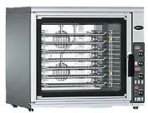
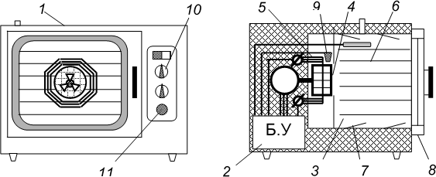
Конвекційні печі
Головною відмінністю конвекційних печей від статичних шаф полягає в наявності одного або декількох вентиляторів, які встановлюються в робочу камеру і забезпечують швидкий і рівномірний нагрів за рахунок примусового перемішування гарячого повітря. Потужний потік гарячого повітря дозволяє готувати страви на декількох рівнях (їх кількість і розмір визначається моделлю). Оскільки повітря практично не передає смаків, є можливість приготування різних за смаком продуктів одночасно. Процес смаження з конвекцією повністю відтворює процес теплової обробки їжі, вміщеній в статичний духова шафа з тією лише різницею, що при конвективної смаженні гарантується рівномірне обсмажування продукту з усіх боків, і процес займає менше часу, тому що активно рухаються маси гарячого повітря забезпечують більш високу ступінь теплообміну між продуктом і навколишнім повітрям

Slide 20
Пароконвекційні шафи
На сьогодні можна помітити тенденцію заміни електричних жарильних та пекарських шаф на конвекційні та пароконвекційні шафи, які розраховані на встановлення одночасно від 4 до 40 листів (дек).
Пароконвектомати об'єднують у собі всі переваги кондитерських печей, сковорід та пароварок, дозволяючи залежно від обраного режиму випікати торти і булочки, обсмажувати м'ясо та птицю, готувати парову рибу, тушкувати овочі, готувати гарніри, розігрівати напівфабрикати.
Пароконвекційні шафи надійні, універсальні, прості в експлуатації, безпечні, потребують мінімального догляду. На кухні вони можуть замінити кухонні плити, печі, сковороди, каструлі тощо. Вони більш потужні, економічні, не завдають шкоди навколишньому середовищу. Такі шафи забезпечені саморегулювальним кулінарним профілем, що дозволяє виконувати такі кулінарні операції, як випікання, смаження, тушкування, гриль, бланшування, глазурування, вакуумна обробка, пастеризація, розморожування, консервування.

Slide 21
6. Жарильне обладнання з інфрачервоним нагріванням
В даний час для теплової обробки широко застосовується обладнання з інфрачервоним нагріванням. Воно використовується для смаження і підігріву готових страв. До жарильне устаткування з ІК-нагріванням відносяться різні види грилів, тостерів та ростерів, шашличницю, жаровень-барбекю, а також деякі моделі жарочних печей безперервної дії. Як джерела інфрачервоного випромінювання в них використовують спеціальні електронагрівачі ІК нагрівання, гаряче вугілля з температурою нагріву 500−700 0С, а також нагріті за допомогою газових пальників або електронагрівачів металеві поверхні, що випромінюють ІК-промені. Головна особливість цієї групи устаткування - висока швидкість смаження, гарний зовнішній вигляд одержуваних виробів, а також можливість спостерігати за процесом приготування, що сприяє залученню покупців. Найбільший ефект це обладнання дає на підприємствах фаст-фуд. Найчисельнішою групою обладнання цього типу є різні види грилів: ротаційні або креслень, роликові, гриль-шаурма, лава-гриль, контактні грилі, грилі «salamander» і деякі інші. Слово «гриль» має французьке коріння і означає «обпалювати». Спочатку до грилям відносили таке жарильне обладнання, в якому при обсмажуванні продукту виключений його контакт з нагревающей поверхнею, гарячим повітрям, окропом або паром. Ще однією особливістю цього обладнання було те, що обжарюваний продукт насаджувався на шампура, гачки, укладався в люльки або інші пристосування, за допомогою яких забезпечувалося його обертання в ручну або механічно з метою рівномірного нагріву.

Slide 22
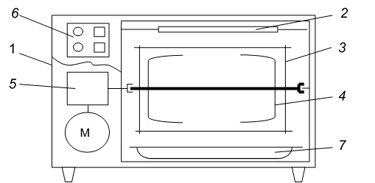
Ротаційні (карусельні) грилі
До недавнього часу найпоширенішим видом грилів на підприємствах харчування були ротаційні грилі. Зазвичай їх використовують для обсмажування курей. Тому в іноземних каталогах їх часто називають chicken-roaster.
Вони мають металевий прямокутний корпус 1 з нержавіючої сталі з заскленими стінками (рис.4.13), у верхній частині або на бічних поверхнях якого встановлені ІК- випромінювачі 2. ІЧ-випромінювачі можуть бути як електричними так і газовими (з відбивачами). У середній частині корпусу є знімний рожен 3 з шампурами 4. Веретено вставляється в чотиригранний отвір Планш-шайби, з'єднаної з валом мотор-редуктора 5. Мотор-редуктор встановлений в закритому відсіку корпусу і складається з електродвигуна і черв'ячного редуктора. Залежно від моделі гриля швидкість обертання вертіла може бути постійною або змінюватися. В середньому вона становить 2−3 об / хв. У відсіку також знаходиться електрообладнання для харчування ІК-випромінювачів. Із зовнішнього боку відсіку зазвичай знаходиться пульт управління 6. На дні робочої камери встановлюють лоток 7 для збору жиру і соку. За допомогою додаткових пристосувань, які кріпляться до рожна у вигляді колисок, гачків, ґратчастих циліндрів і т.д. в ротаційних грилях можна смажити не тільки курку, а й м'ясо, рибу, овочі і т.д.

Slide 23
Види, будова та принцип дії грилів
Грилі устаткування
від французького для приготування
griller (обпалювати) – страв методом
теплового
випромінювання. Тобто, спочаткумався на увазі такий процес термообробки, при якому виключався безпосередній контакт продукту з гріючою поверхнею. Однак, сучасний модельний ряд грилів суттєво розширений і включає в себе обладнання, що передбачає контакт продукту з жарильною поверхнею.
Таким чином, сучасні грилі поділяють на:
безконтактні, в яких відсутній безпосередній контакт продукту з нагріваючою поверхнею. Температурний режим роботи від 50°С до 300°С;
контактні, відбувається прямий контакт продукту з робочою поверхнею, яка оснащена температурним реле, за допомогою якого підтримується температура від 190°С до 250°С.

Slide 24
Безконтактні грилі
Безконтактні грилі працюють за рахунок використання інфрачервоної енергії, джерелом якої є електричні чи газові ІЧ- генератори. Робоча камера цих грилів може вільно сполучається з навколишнім середовищем чи бути обмеженою стінками і дверцятами, найчастіше виконаними з вогнетривкого скла, усередині якої може обертатися ротор з набором шпажок (вертелів) чи кошиків. Замість ротора може бути встановлений вертел з набором хрестовин і шпажок, набором вилок чи решіток, що можуть робити безупинний обертальний чи переривчасто- обертальний рух. Згідно санітарних норм і правил над безконтактними грилями має облаштовуватися місцева примусова витяжна вентиляція.
Безконтактні грилі поділяються на апарати:
шампурного типу;
карусельного типу;
з розміщенням продуктів на решітці.

Slide 25
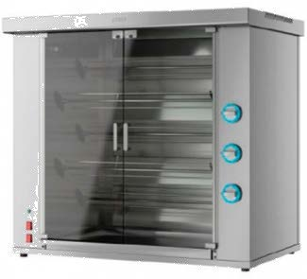
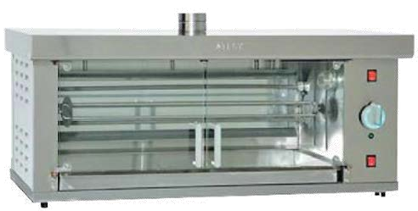
В грилях
шампурного типу замариновані продукти
(частіш за все
курка тушкою) насаджуються на вертели
(шампури), розміщені один над одним чи в шаховому порядку, і затискаються спеціальними вилками-фіксаторами. Обертання шампурів відбувається від приводного елетроприводу чи вручну. Навпроти кожного шампура розміщуються ІЧ-генератори. Грилі мають піддон для збирання соку жиру.

Slide 26
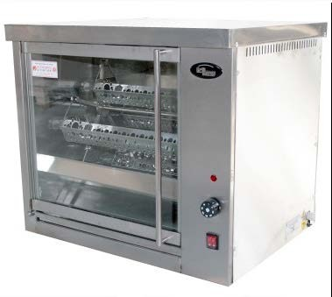
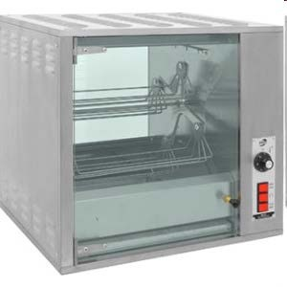
В грилях карусельного типу в об'ємі робочої камери по замкнутій траекторії обертаються з’ємні корзинки (люльки) з вкладеними курми, стегенцями, крильцями та іншими напівфабрикатами з мяса, риби, овочів. При цьому продукт обробляється в так званому імпульсному режимі нагрівання. Обертаючись відносно нерухомого генератора тепла, він отримує порції теплової енергії перемінної інтенсивності. Така теплова обробка дозволяє забезпечити рівномірне обсмажування і високі органолептичні показники готових виробів з мінімальними втратами.

Slide 27
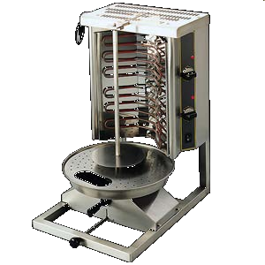
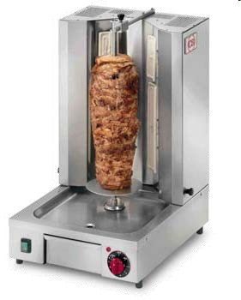
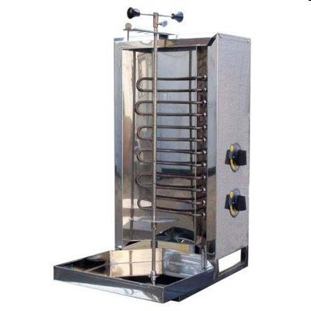
Для приготування шаурми використовуються апарати з вертикальним розміщенням шампура. Такі апарати ще називаються вертикальними грилями або донер-грилями. Вони можуть бути електричними чи газовими. Дана установка може використовуватися також для приготування шашлику, так як в конструкції передбачені спеціальні підставки для шампурів.
В в електричних вертикальних
грилях нагрів здійснюватись за допомогою
трубчастих електронагрівачів (ТЕНів).
ТЕНи
створюють
інфрачервоне
випромінювання,
яке
фокусується
екранами, розташованими між ТЕНами і
корпусом установки, тим самим
збільшуючи температуру смаження м'яса і
швидкість його приготування. Приводом
для обертання циліндра з м'ясом служить електродвигун.

Slide 28
Різновидністю шампурних грилів є шашлиниці з горизонтальним та вертикальним розміщенням шампурів
В апаратах з горизонтальними шампурами:
нагрівальні елементи розміщені зверху над продуктами харчування, що виключає виникнення диму і згоряння жирів;
забезпечена можливість швидкого приготування в автоматичному режимі великої кількості різноманітних м'ясних страв;
можливість використання апарату як гриля, завдяки наявності комплекту спеціальних решіток;
обертання шампурів зі швидкістю 2 оберти за хвилину .

Slide 29
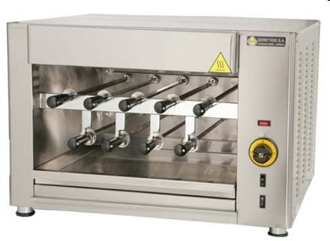
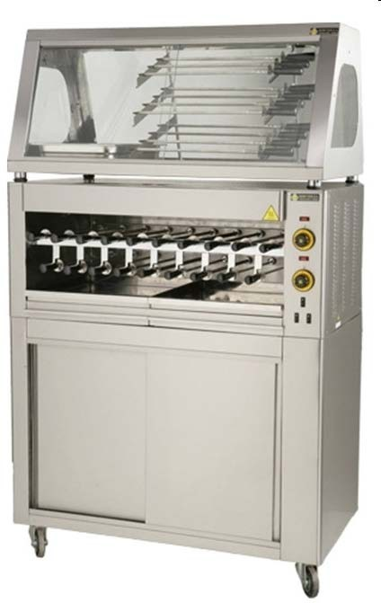
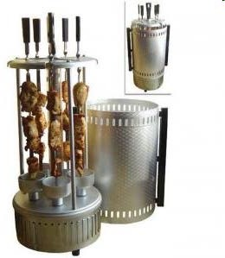
Шашличниці

Slide 30
До грилів з інфрачервоним нагрівом з розміщенням продуктів на решітці відносяться:
- лава-грилі;
грилі “саламандер”;
мангал-грилі.
Лава-гриль з електричним чи газовим нагрівом імітує розпалену вулканічну лаву. Електричний нагрівач чи газовий пальник до високої температури розігрівають шматочки лави, а вони завдяки своїй пористій структурі слугують джерелом інтенсивного інфрачервоного випромінювання. Над лавовим камінням встановлюється решітка, на якій обробляється продукція.

Slide 31
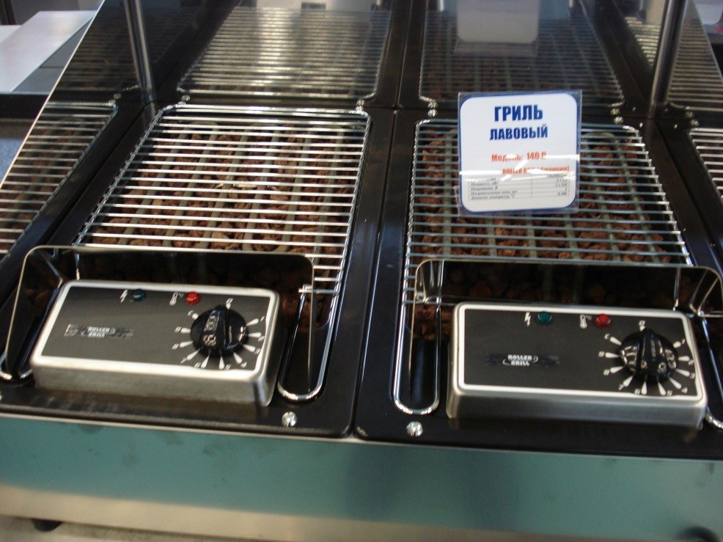
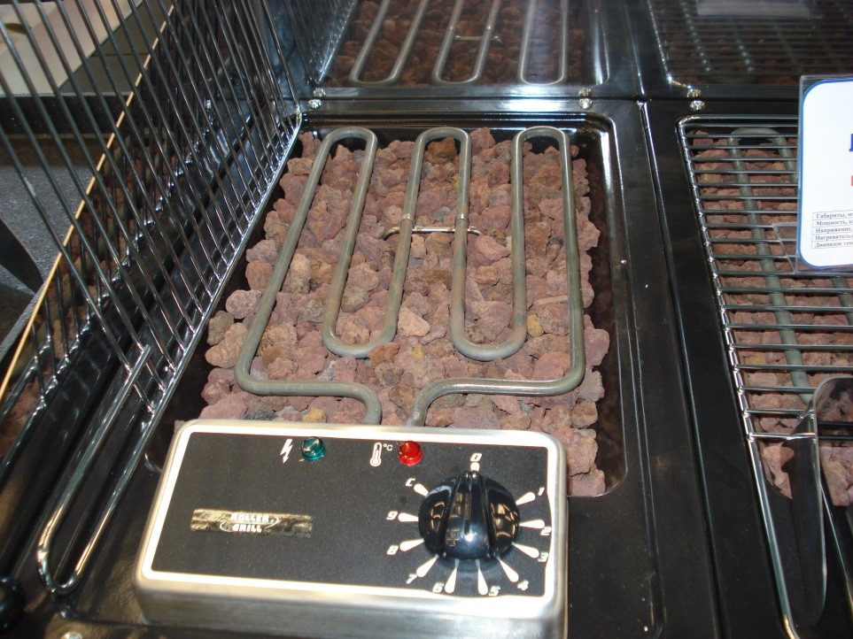
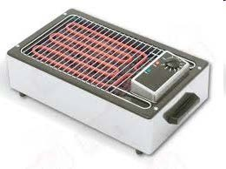
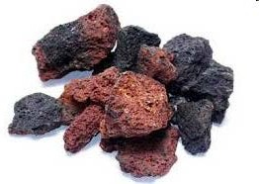

Slide 32
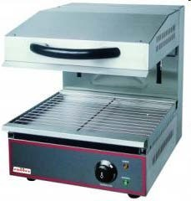
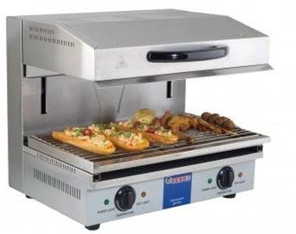
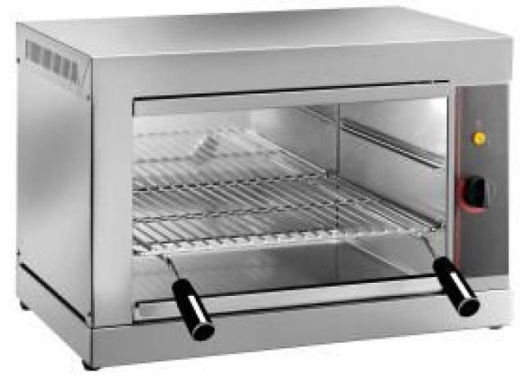
Грилі “саламандер” використовуються для запікання продуктів, приготування гарячих бутербродів, розігрівання піци, випікання та інш. Апарати сконструйовані таким чином, що тепло на решітку з продуктом (в посуді чи без) надходить від верхньбого стаціонарного чи рухомого гріючого блоку. Випускаються грилі “саламандер” як відкритго, так і закритого типу. Температура нагрівання від 50 до 300 °С. передбачений піддон для збирання жиру.

Slide 33
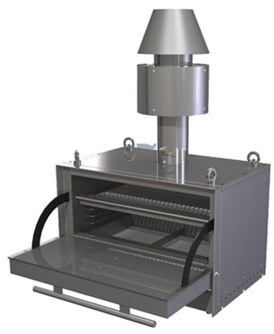
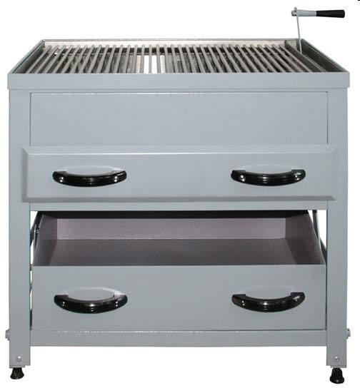
Гриль-мангал дозволяє здійнювати теплову обробку продуктів з використанням деревинного вугілля. Передбачається висувний лоток для золи. Зміна положення решітки над вугіллям дозволяє змінювати інтенсивність нагрівання.

Slide 34
Контактні грилі
Контактні грилі відрізняються за видом нагрівальної поверхні:
з решітками;
з плоскою гладкою чи рифленою поверхнею;
з плоскою поверхнею, що має форму-заглиблення;
з циліндричною (роликовою) поверхнею.

Slide 35
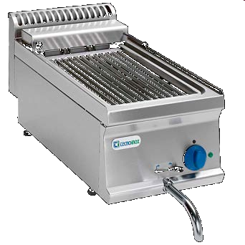
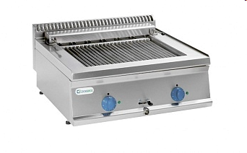
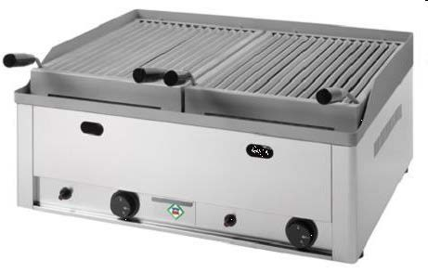
Класичні грилі з робочою поверхнею у вигляді з’ємної решітки, під якою розміщені ТЕНи (електричний нагрів) чи горілки (газові), випускаються в настільному і напільному (з інвентарною шафою) виконанні. Під
решіткою встановлюються
висувні
жирозбірники,
заповнені
невеликою
кількістю загорання вологості продуктів.
води для попередження
жиру і створення
певної повітря в зоні обробки
Нагрівальні елементи решітчастих
грилів
захищені відбивачами з
нержавіючої сталі. Вони забезпечують рівномірний нагрів і захист елементів від
потрапляння передбачене температури. бортики.
жиру. В ряді моделей
зональне регулювання
Присутні каплеуловлюючі

Slide 36
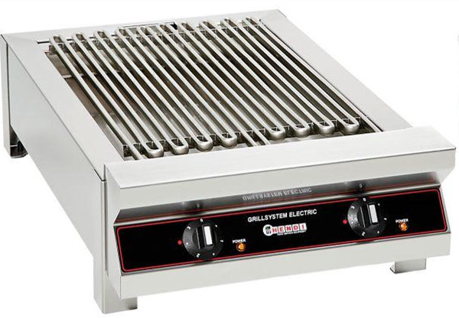
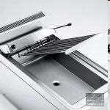
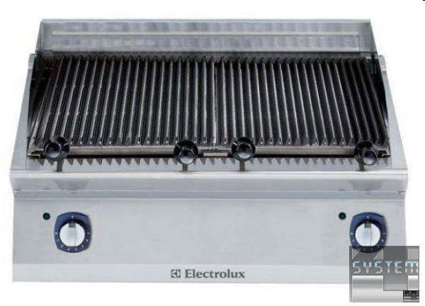
Різновидністю класичних грилів з решіткою є вапо-грилі. Основною особливістю цих грилів є те, що для приготування продуктів використовується пара. Продукти викладаються на решітку, під якою знаходиться ємність з водою, що нагрівається ТЕНами. У процесі нагрівання ємності утворюється гаряча пара, яка, у свою чергу, нагріває продукти на решітці. Оброблені таким чином продукти не підгорають, практично не втрачають у вазі і залишаються соковитими, зберігаючи в значній мірі поживні речовини. Готові страви мають ніжний смак і приємний запах. Робочий діапазон вапо-грилів лежить в межах від 45 до 400 ° C, тому на вапо- грилі можна готувати різні страви - від гарячих бутербродів до смаженого м'яса і запеченої риби. Вапо-гриль можна ставити на стіл або на підставку, і без значних зусиль переносити з одного місця на інше. віжзначити роль, яку відіграє ємність ( лоток) з водою. У ємність з водою стікають надлишки жиру, які утворюються при смаженні, завдяки чому зменшується задимленість приміщення, відпадає необхідність у додатковій вентиляції, поліпшуються умови праці кухаря. Піддон для води можна вийняти і почистити.

Slide 37
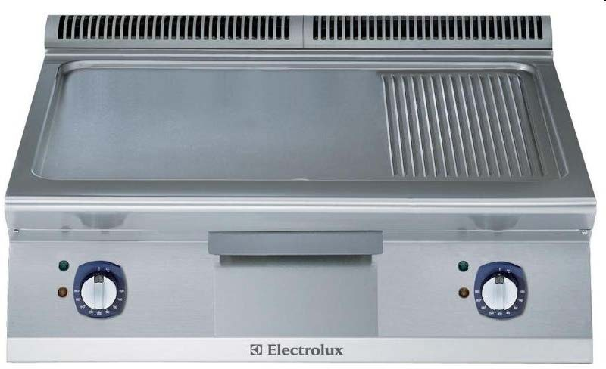
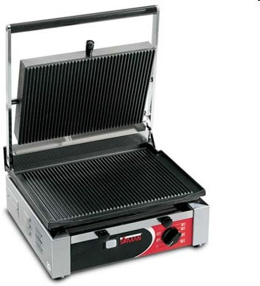
Грилі з плоскими жаровими поверхнями випускаються двох типів:
з однією
поверхнею, які грилями для Їх
називаються
безпосереднього смаження.
будова ідентична будові сковорід з дренажним зливанням жиру;
з двома поверхнями – зверху і
знизу продукту
від оброблюваного і які називаються
сендвіч-грилями чи грилями для двостороннього смаження. При
використанні таких тривалість кулінарної суттєво скорочується.
грилів обробки

Slide 38
До грилів з плоскими жаровими поверхнями відноситься
і гриль
теппан-які. В перекладі з японської «теппан-які» означає «смажений на стальній плиті». Крім того, словом
«теппан» називають і сам процес смаження.
Поверхня для смаження теппан зазвичай має прямокутну форму, виготовлену з нержавіючої сталі з високим ступенем теплопровідності, а в ідеалі має дзеркальне хромоване покриття,
що захищає продукти від прилипання під час смаження. Хромована поверхня має високу стійкість до подряпин і ударів ножа. Апарат має декілька зон нагрівання.

Slide 39
Сендвіч-грилі випускаються з рифленою, рідше гладкою
жарильною поверхнею, з антипригарним покриттям чи без
нього. При цьому в деяких апаратах нижня жарова поверхня
може бути гладкою, а рухома верхня – рифлена. Під нижньою
поверхнею встановлено піддон для збирання залишків жиру.
Рифлена поверхня гриля дозволяє отримати світло-
коричневі полоси на готовому продукті, що надають йому більш
привабливий вигляд, однак потребує більшої витрати масла і
додаткового часу для очистки в кінці робочої зміни.
В сендвіч-грилях передбачені терморегулятори для
плавного регулювання температури нагрівання жарової поверхні,
а також зміна зазору при притисканні верхньої панелі. Відстань
слід встановлювати в залежності від товщини продуктів.
Останнім часом з'явилися сендвіч- грилі з склокерамічним покриттям і інфрачервоним двостороннім нагрівом.

Slide 40
До контактних грилів з плоскою поверхнею, що має форму-заглиблення відносяться сендвіч-грилі для приготування вафель, млинців і сосиски в тісті Corn Dog.
Вафельниці сендвіч-гриль призначені для приготування традиційних вафель, «бельгійських» вафель, вафельних заготовок для приготування фігурних корзинок для різних наповнювачів (морозиво, крем, фрукти) або приготування бісквітної основи для тістечок. Робочий зазор між ними задається конструктивно може
регулюватися. При зближенні поверхонь надлишки тіста видавлюються з робочого простору (у спеціальні канавки), а вироби із пружного тіста деформуються і тісно притискаються.
Бельгійські вафлі

Slide 41
За допомогою сендвіч-грилів для “корн-догів” окрім сосоисок в тісті (клярі) можна підсмажувати шматочки м'яса та риби на в тісті чи без нього, а також на палочках. Температура гріючої поверхні регулюється від 100 до 300 °С.
На панелі управління сендвіч-грилів для “корн-догів” розташовані таймер і температурне реле. Принцип роботи такого апарата полягає в тому, що сосиски нанизують на дерев’яні палички, рідке тісто заливають в нижні частини форми, поверх яких закладають сосиски. Закривають верхню частину апарата і гриль перевертають на 180 °, внаслідок чого тісто рівномірно розповсюджується по формі і покриває сосиски тонким шаром. Час приготування не перевищує 10 хвилин.

Slide 42
Млинниця сендвіч-гриль призначена для випікання млинчиків діаметром 35 мм. Температурний діапазон до 300 °C. Потужність 2 кВт.
Контактні грилі з циліндричною (роликовою) поверхнею призначені для обсмажування сосисок і сардельок при контакті з поверхнею добре розігрітих роликів, що обертаються. Тривалість обсмажування сосисок при температурі 190 °С на поверхні роликів становить не більше 5…10 хв. В середині роликів (трубок) встановлено нерухомі електричні спіралі, під роликами встановлено піддон для збирання відходів. Основний недолік такого гриля – низький коефіцієнт корисної дії, що пояснюється малою площею контакту (відбувається по тонкій лінії) сосиски з роликом.

Slide 43
4. Будова та принцип дії жарових та кондитерських шаф.
Жарові та пекарські шафи являють собою замкнений теплоізольований прямокутний вертикальний чи горизонтальний об’єм (робочу камеру), в якій встановлюються нерухомі противні (деки). Робоча камера щільно закривається теплоізольованими дверцятами. Температура гріючого середовища складає 180…300
°С. Передбачається окреме регулювання роботи верхніх та нижніх ТЕНів.
Рис. Принципова схема жарових і пекарських шаф із природною конвекцією гріючого середовища у робочій камері:
а – жарові шафи; б — пекарські шафи; в –
поздовжній жарильної інвентарна
і поперечний розрізи секції
шафи; 1 – робоча камера; 2 –
шафа; 3 – пульт керування; 4 –
підставка; 5 – облицювання; 6 – теплова ізоляція; 7 – верхня група ТЕНів; 8 – лист, що екранує; 9 – нижня група ТЕНів; 10 – лист; 11 – напрямляючі; 12 – дверцята

Slide 44
Для випікання хлібобулочних виробів широкого
використання набувають подові печі. У них для рівномірного розподілення теплоти робоча камера облицьована керамічними плитками товщиною від 10 мм. Масивна конструкція поду дозволяє акумулювати тепло і стабілізувати температурне поле в робочій камері.
Конструкція печі, як правило, включає
- механічне управління камерою;
і програмоване кожною кожною
окреме регулювання верхньої і нижньої частини поду камери;
галогенове освітлення камери;
парозволоження;
кам’яний под (шамот);
можливість нарощування до 5 камер;

Slide 45
У спеціалізованих печах для піци у керамічному поду часто передбачають заглиблення по формі виробу. Встановлення необхідної температури здійснюється за допомогою терморегуляторів і автоматично підтримується в межах від 50 до 500 °С. Час приготування теплової обробки піци не перевищує 5 хвилин.

Slide 46
Конвектомати (шафи з примусовим рухом
пароповітряного середовища) забезпечують рівномірне
температурне поле по всьому об’ємі робочої камери. Наявність
вентилятора, власного парогенератора і системи нагрівальних
елементів дозволяє створити оптимальні умови для теплової обробки найрізноманітніших страв і кулінарних виробів. Штучне
зволоження гріючого середовища за допомогою власного
парогенератора чи водяної форсунки дозволяє уникнути
висихання виробів і поліпшує їхню якість. Передбачена функція
самоочистки. Робоча температура – 50…250 °С.
Основною відмінністю цих апаратів від
пароконвектоматів є відсутність перемикачів режимів роботи і
можливості виконання деяких із режимів, характерних для пароконветоматів (наприклад, режиму "пара").

Slide 47
Роторні (ротаційні) печі складаються з однієї чи двох пекарських шаф, системи повітрепроводів з вентилятором, теплового блоку з нагрівальними елементами парогенератора і поворотної платформи для обертання стелажного візка-шпильки. В робочій камері нагріте рухоме повітря забезпечує теплову обробку виробів, що обертаються разом з візком. В багатьох печах передбачене електронне управління процесом випікання, тобто тривалістю нагрівання і температурою, швидкістю обертання вентилятора і візка, ситемою подачі пари.

Slide 48
Розстійні шафи випускаються різної місткості і оснащеності. В багатьох моделях забезпечується автоматичне підтримання температури і вологості середовища, контроль наявності води в парогенераторі, створення з допомогою вентилятора примусової, з різною температурою, циркуляції теплоносія. Температура повітря в камері забезпечується ТЕНами і плавно регулюється в межах від 20 до 90 °С, рівень вологості – 75…85 %. Розстійні шафи встановлюються на столі, підставці, а також виконувати функцію підставки для пекарських шаф.

Slide 49
Піч для запікання картоплі від фірми King Edward (Англія) забезпечена системою нагріву з циркуляцією повітря (конвекцією), завдяки чому картопля випікається швидко і рівномірно, не підгорає. Камера печі виконана з нержавіючої сталі. У верхній частині печі є відсік з підігрівом і
підсвічуванням для готової картоплі.
Час приготування задається за таймером (до 90 хв із звуковим
оповіщенням). Ступінь нагрівання регулюється термостатом. Час приготування – 60 хвилин.

Slide 50
Дана модель фірми King Edward призначена для запікання картоплі, загорнутої у фольгу. Продуктивність печі - 60 картоплин на годину.

Slide 51
5. Характеристика тостерів, млинчикових та пончикових апаратів
Тостер – апарат, який призначений для смаження і розігрівання готових до вживання кулінарних виробів.
Конструктивні особливості тостерів полягають у тому, що на металевій решітці, яка розташована горизонтально всередині теплоізольованого корпусу, розташовують призначені для термічної обробки будь-які кулінарні вироби. Джерелом тепла в тостерах є кварцові ІЧ нагрівальні елементи, які рівномірно обсмажують плоскі вироби з обох сторін. Рівень обсмажування регулюється за допомогою богатопозиційного регулятора потужності, термін термічної обробки задається за допомогою таймера.
Всі професійні тостери діляться на дві великі групи - горизонтальні (періодичної дії) і конвеєрні (постійної дії) або ролер-тостери. У горизонтальних апаратах хліб обсмажується між двома нагрівальними пластинами. Готовий продукт виймається оператором вручну або витягується автоматично.

Slide 52
Конвеєрний тостер має вищу продуктивність, ніж горизонтальний - більше 150 скибочок підсмаженого хліба на годину. Він призначений для приготування продуктів різної товщини і гарантує мінімальний час їх розігріву.
Принцип роботи конвеєрного тостера досить простий. Продукти викладають на приймальний лоток, звідки вони потрапляють на полотно. Рухаючись по полотну, поруч з яким розташовані нагрівальні елементи, вони нагріваються і присмажуються. Наприкінці конвеєрної стрічки продукт зісковзує в жолоб, звідки він і потрапляє в загальний приймальний лоток.

Slide 53
Апарати для смаження млинців призначені для приготування всіх видів млинців і оладків. Виконуються з однією або двома жарильними поверхнями з антипригарним покриттям, оснащені висувними ящиками для зберігання готових млинців і підігрівання тарілок. Тісто однаковими порціями наливається на поверхню і спеціальною Т-подібною лопаткою розподіляється по поверхні.

Slide 54
Автомат для круглих млинців
Автомат призначений для приготування млинців: солодких і пряних з борошна будь-якого сорту. Діаметр млинців - 195мм. Продуктивність – 300 шт./год. Машина складається з бачка для тіста ємністю 4 літрів, жарильного барабана із захисною сіткою, панелі управління з селектором функцій і цифровим дисплеєм для контролю температури барабана.
Режим нагріву теплової поверхні барабана, з можливістю установки температури в діапазоні до 400 ºС.
Робоча температуру барабана – 240 ºС. Час розігрівання барабану 2-3 хв.
За 1 хвилину млинцевий апарат випікає 12 млинців.

Slide 55
Апарати для формування та приготування в розігрітому маслі пончиків (пончикові апарати) мають конструкцію, яка складається з таких основних вузлів: розподільчого дозатора, фритюрної ванни, блока управління з нагрівальними елементами і датчика реле температури, піддона для готової продукції.
Залежно від ступеню автоматизації розрізняють три категорії апаратів для приготування пончиків: з ручним управлінням, напівавтоматичним управлінням, повністю автоматичним управлінням.
У моделях з ручним управлінням дозатор вмонтований над фритюрною ванною на спеціальному кронштейні, включається оператором вручну.
У напівавтоматичних моделях дозування відбувається автоматично, а всі інші операції проводять вручну.
У повністю автоматичних моделях, які розраховані на великий об’єм готової продукції, з моменту завантаження тіста в дозатор до отримання готових виробів всі технологічні операції виконуються автоматично.

Slide 56
Автоматичні апарати мають вмонтований розподільник – дозатор і конвеєрну фритюрну ванну з транспортером, який забезпечує переміщування пончиків, їх перевертання в процесі смаження і вивантаження. Швидкість формування заготовок з тіста задається оператором, а швидкість роботи конвеєра вибирається відповідно до продуктивності розподільника- дозатора. Автомат може мати в комплекті будь-яку кількість плунжерів і насадок, за допомогою яких вдається отримати пончики різної форми.

Slide 57
6. Будова та принцип дії апаратів для приготування хот-догів та коно-піци
Апарати для приготування хот-догів конструктивно мають корпус, на якому вмонтовані металеві чи ебонітові штирі (тостери) з розташованими всередині нагрівальними елементами, які призначені для розігріву і обсмажування булочок, і пароутворювач з секційними корзинами для приготування сосисок на парі.

Slide 58
Коно-піца або піца-конус - це піца, що змінила звичний вигляд. Змінивши форму, вона не втратила свої пікантні смакові якості, зате придбала нові можливості. У відмінності від свого класичного побратима, коно-піца зручно розміщується в руці, не підтікає і не розвалюється. Маючи форми конуса, стаканчика або парасольки, вона наповнюється найрізноманітнішим вмістом. Починаючи з м'яса, грибів, сиру,
томата, з подальшим розігрівом, і закінчуючи десертним
варіантом з кремами, фруктами і горіхами.
Для виготовлення коно-піци необхідне таке устаткування:
-прес для виготовлення форм;
-піч для запікання;
- теплова вітрина

Slide 60
ДЯКУЮ ЗА УВАГУ

